Slide 1
가람
하늘을 품은 뇌운,
컨셉 기획서
작성자 : 홍진선

Slide 2
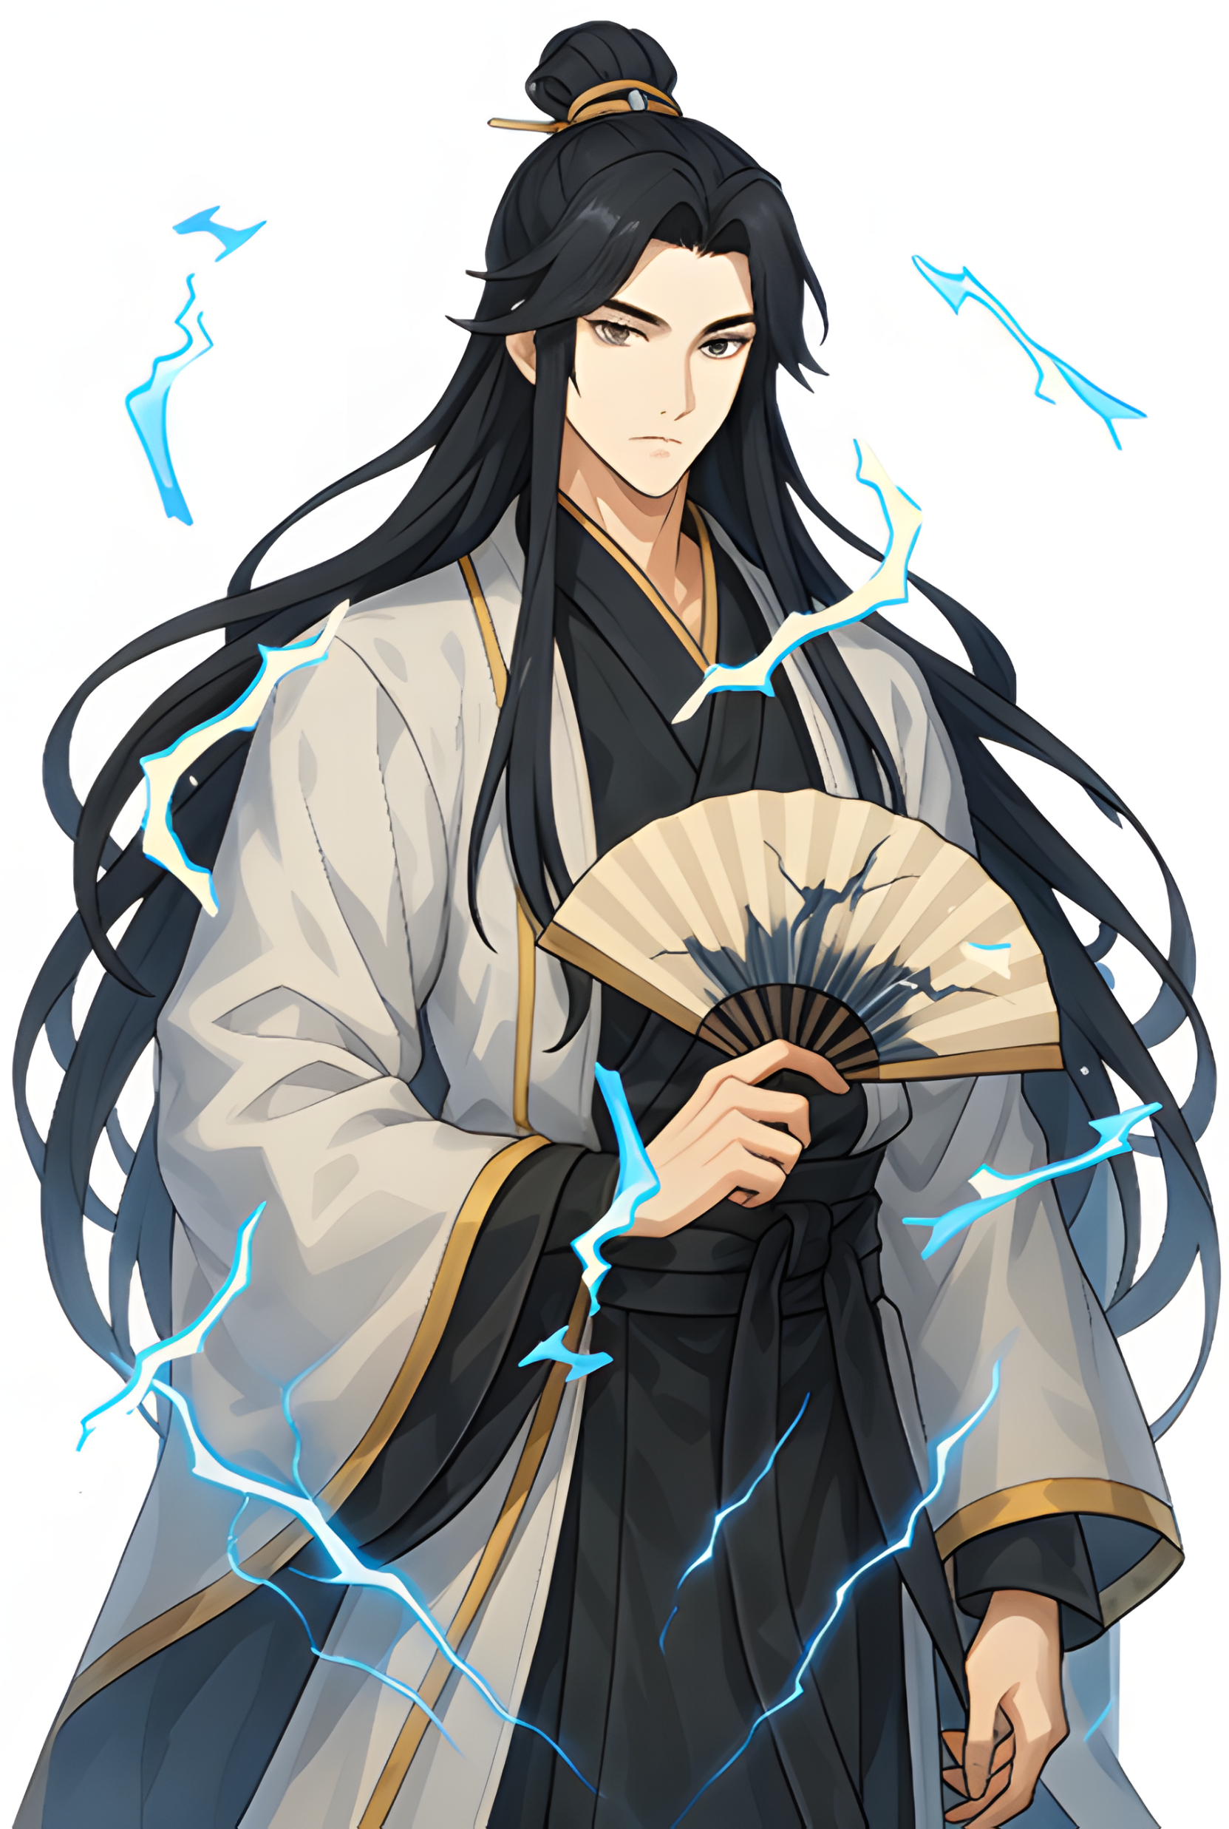

목차
1. 개요
기획 의도
캐릭터 소개
2. 전투 방식
전투 스타일
장단점 및 활용 전략
3. 스킬
스킬 구성
모션 및 이펙트 컨셉

Slide 3
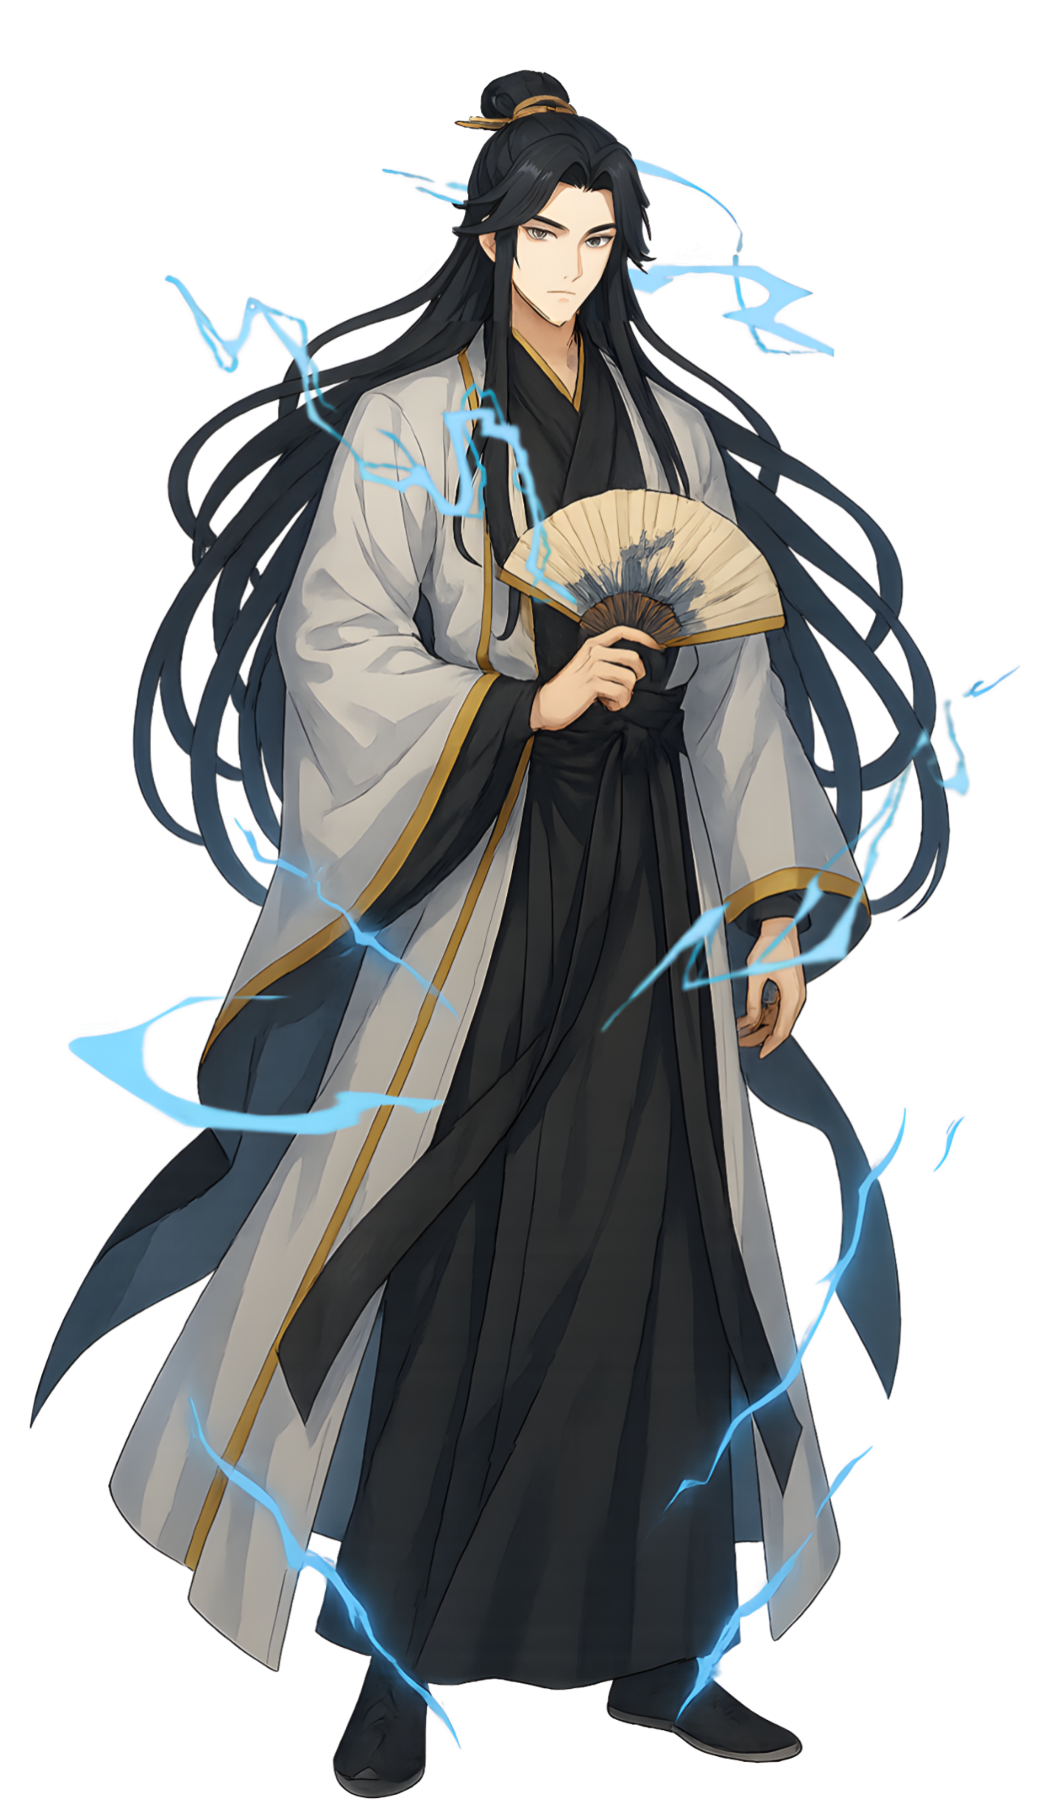
1. 개요
(1) 기획 의도
“
”
부챗살을 피뢰침 삼아 번개를 유도하고, 방어를 무시하는 공격으로 단일 대상에게 높은 피해를 주는 딜러
#동양풍 도사
#부채
#번개
#딜러
#방어 무시
#단일 대상 높은 피해
동양풍 선비, 도사 컨셉의 여유롭고 절제된 동작에 비해
강렬하고 파괴적인 전투를 보여주는 캐릭터
부챗살(부채의 뼈대)을 던진 후 부챗살이 꽂힌 대상에게 번개를 유도하여
피해를 한 곳에 집중할 수 있는 딜러
파티 조합의 핵심으로 활용할 수 있어 구매 욕구를 자극하는 캐릭터
방어 능력이 높은 단일 대상을 상대할 때에는
다른 딜러들에 비해 압도적인 딜링 능력을 보여주는 캐릭터

Slide 4
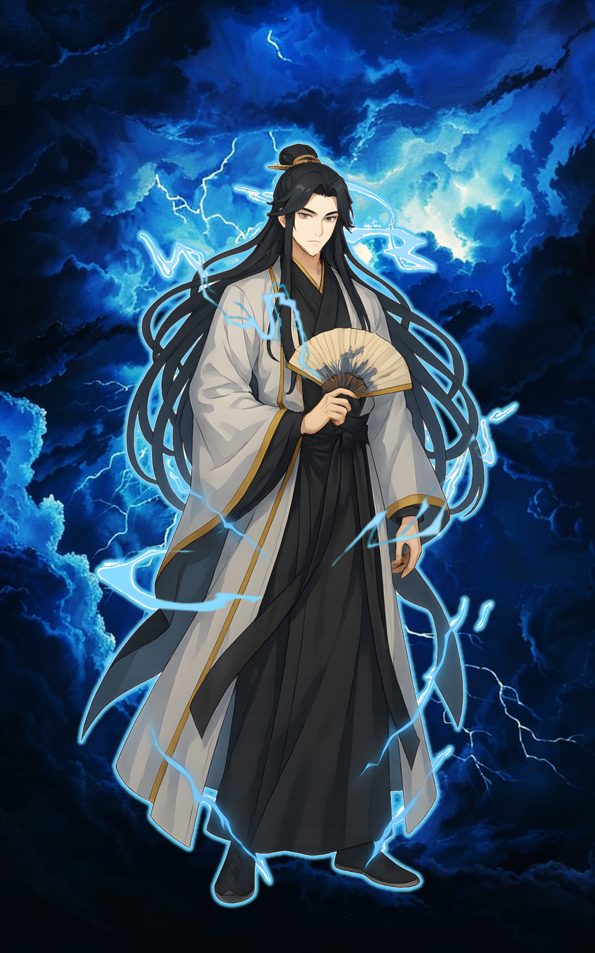
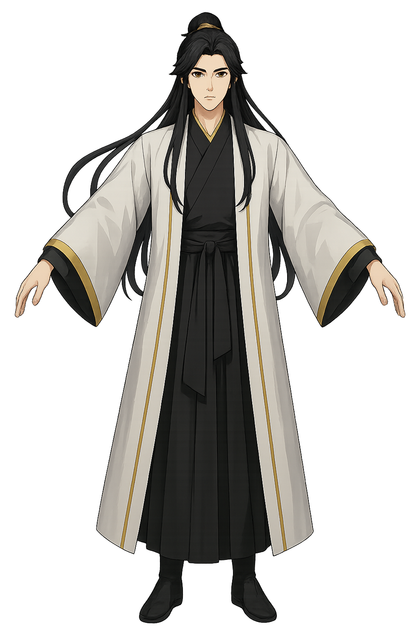
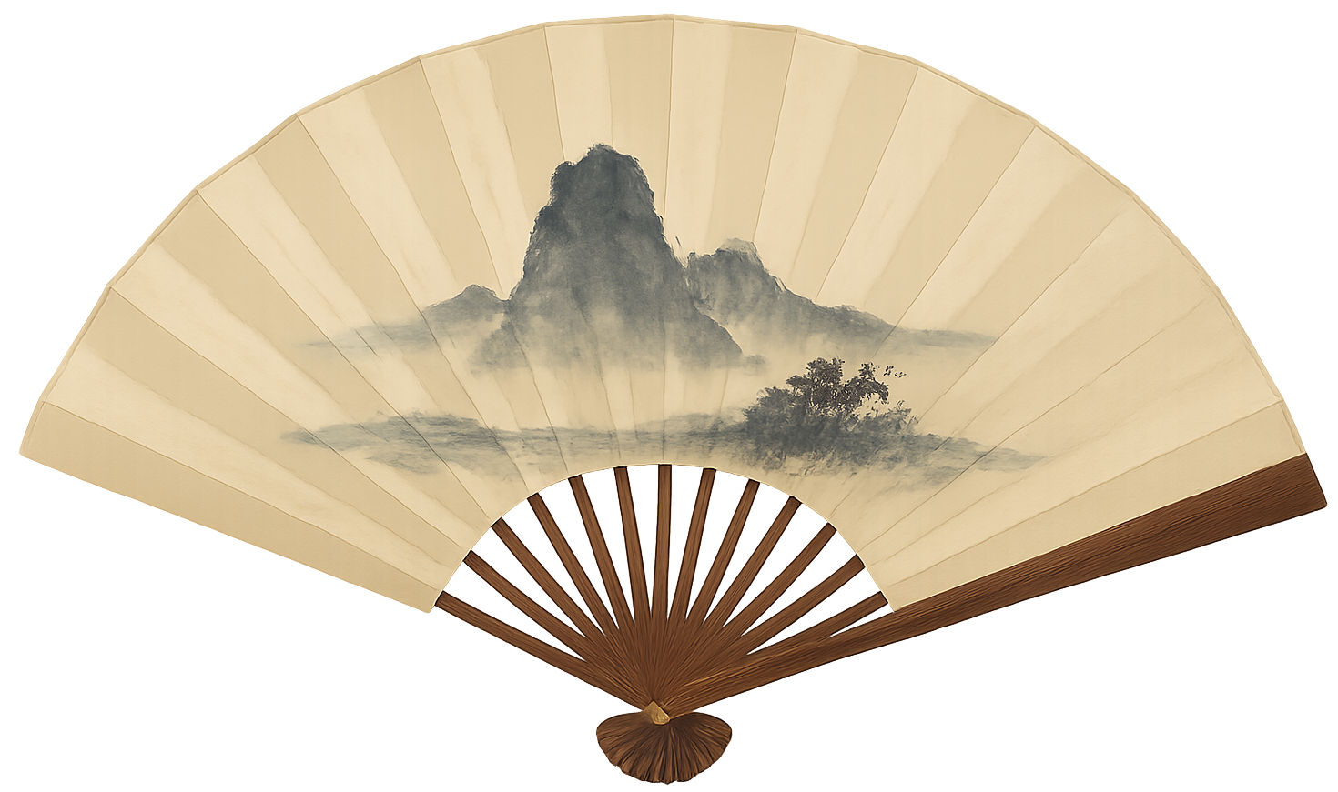
1. 개요
(2) 캐릭터 소개
하늘을 품은 뇌운, 가람
캐릭터명 | 가람
소개 문구 | 하늘을 품은 뇌운
출신 | 천지방 (도사들의 집단)
성격 | 고요함, 책임감이 강함
키 | 180cm
사용 무기 | 부채
속성 | 번개 속성
역할 | 딜러
태생 등급 | 5성
전투 스타일 | 부챗살을 피뢰침 삼아 번개를 유도하고, 방어를 무시하는 공격으로 단일 대상에게 높은 피해를 주는 딜러
배경 스토리 | 동양에 근거지를 둔 천지방의 중급 도사였지만, 내부와 외부의 적으로 인해 천지방이 멸망하게 된 후 어린 동생인 ‘다온’과 함께 세상을 유랑하던 도사이다. 부채를 사용하며 방출한 번개를 한 곳에 집중시키기 위해 직접 창안한 도술을 사용한다.
하늘을 품은 뇌운, 가람
<캐릭터 컨셉 예시>
180cm
<무기 컨셉 예시>
40cm
후열
중열
전열
마법 딜러
천지방이 멸망한 후 세상을 유랑하던 도사.
그의 고요함 속에 감춰진 번개는 하늘을 품을 정도로 거대하고,
세상을 뒤흔들 정도로 강렬하다.

Slide 5
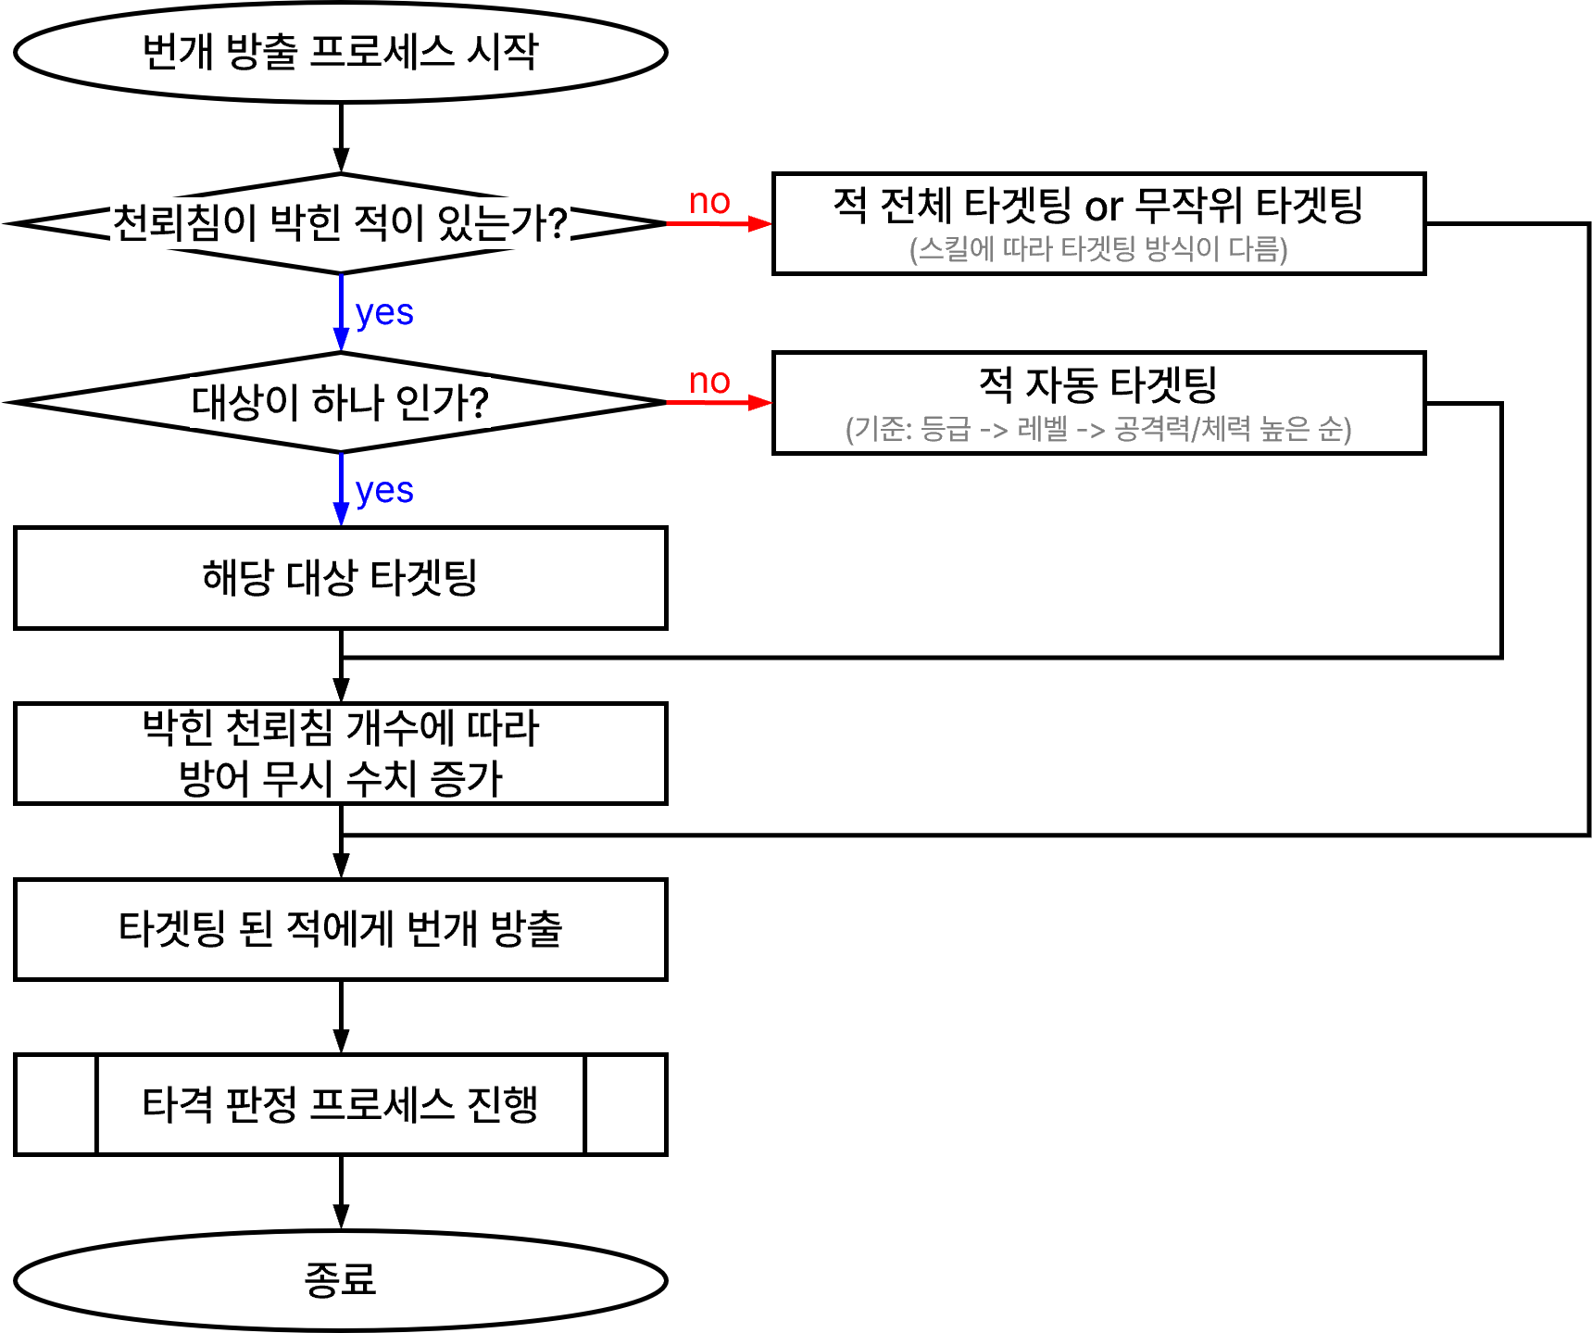
2. 전투 방식
(2) 전투 스타일
3x3 그리드 턴제 전투에 기반하여 가람의 전투 스타일과 스킬을 기획했습니다.
전투 스타일
[ 딜러 / 중거리 / 중열 ]
‘가람’은 부챗살을 피뢰침 삼아 번개를 유도하고, 방어를 무시하는 공격으로 단일 대상에게 높은 피해를 주는 딜러입니다.
천뢰침(부챗살, 부채의 뼈대)을 적에게 던진 후 번개를 방출하면, 천뢰침이 박힌 대상에게 번개가 유도되어 피해를 한 곳에 집중할 수 있습니다.
또한, 천뢰침이 하나의 대상에게 여러 개가 박혀 있다면 방어를 무시하는 피해를 줄 수 있습니다.
매커니즘
번개 유도
가람은 패시브 스킬 [천뢰술]로 번개를 유도할 수 있습니다.
평소에는 기본 공격 및 스킬로 방출한 번개가 여러 갈래로 나뉘어 넓은 범위에 낮은 피해를 주지만, 전장에 천뢰침이 박힌 적이 존재한다면 해당 대상에게 번개가 유도됩니다.
번개가 유도될 때 방어를 무시하는 공격을 합니다.
천뢰침
가람이 턴을 획득하면 천뢰침 1개가 생성되며, 턴 획득 시 보호막 효과가 적용되어 있다면 1개를 추가로 획득합니다.
스킬 [천뢰유침]을 자신에게 사용하면 천뢰침 1개를 획득할 수 있습니다.
스킬 [천뢰유침] / [천뢰개벽] 을 사용하여 보유한 천뢰침을 지정한 적에게 발사하고, 대상에게 ‘천뢰침식’ 효과를 부여합니다.
방어 무시
연무 강화로 발생하는 추가 타격도 [피어나는 연무] 스킬의 보호막 부여 효과가 적용됩니다.
곰방대에서 뿜어져 나온 연무가 곰방대 형태로 뭉친 후 캐릭터의 모션을 따라 추가적인 공격을 가합니다. (모션 변경 없음 / 이펙트만 추가)
추가 타격의 피해량은 스킬 피해량의 10%로 적용 됩니다.
방어 무시 수치: 박힌 천뢰침 1/2/3/4/5개당 적의 방어력 5/10/20/30/50% 무시

Slide 6
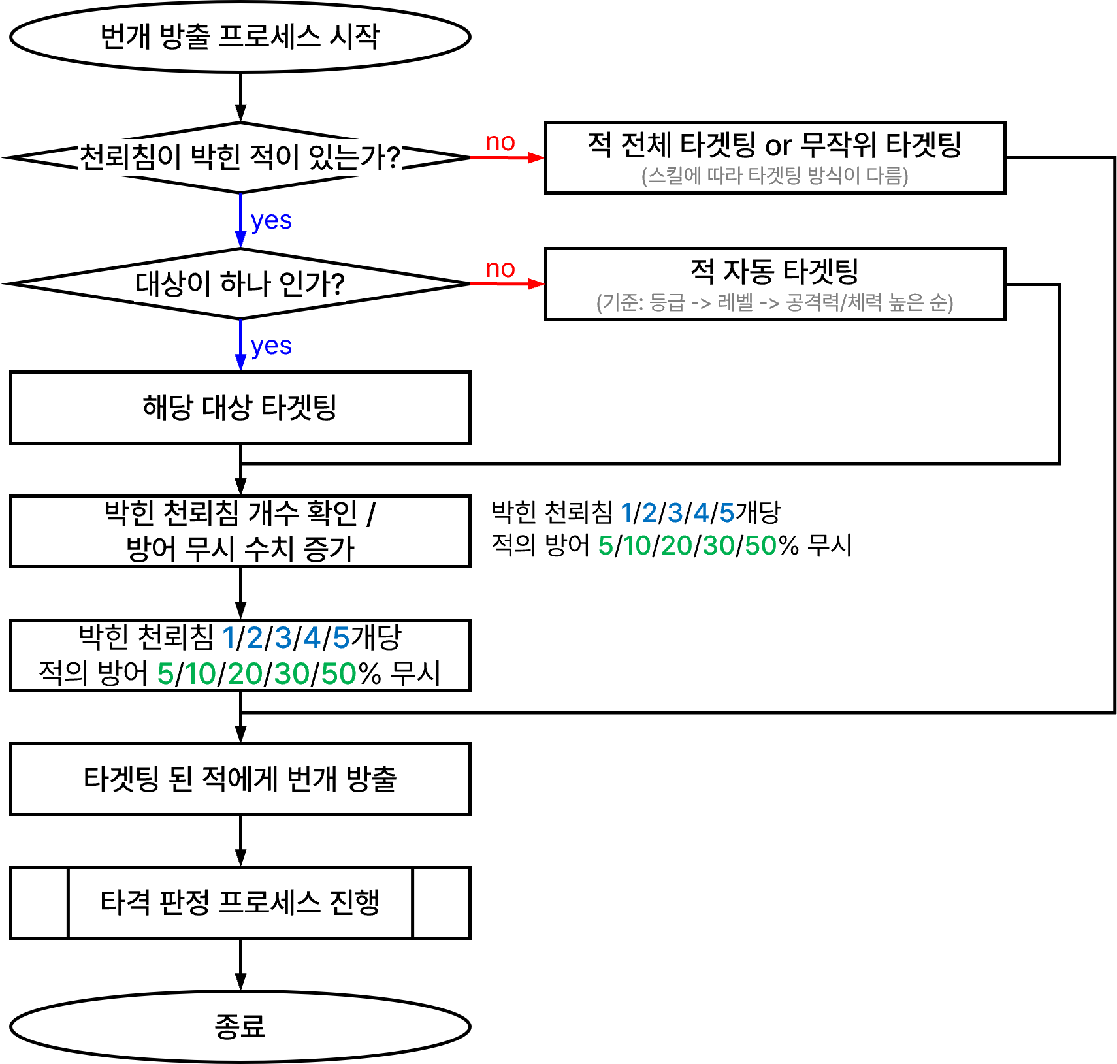

2. 전투 방식
(2) 전투 스타일
3x3 그리드 턴제 전투에 기반하여 가람의 전투 스타일과 스킬을 기획했습니다.
전투 스타일
[ 딜러 / 중거리 / 중열 ]
‘가람’은 부챗살을 피뢰침 삼아 번개를 유도하고, 방어를 무시하는 공격으로 단일 대상에게 높은 피해를 주는 딜러입니다.
천뢰침(부챗살, 부채의 뼈대)을 적에게 던진 후 번개를 방출하면, 천뢰침이 박힌 대상에게 번개가 유도되어 피해를 한 곳에 집중할 수 있습니다.
또한, 천뢰침이 하나의 대상에게 여러 개가 박혀 있다면 방어를 무시하는 피해를 줄 수 있습니다.
매커니즘
번개 방출
가람은 패시브 스킬 [천뢰술]로 인해 기본 공격 및 스킬로 방출한 번개가 여러 갈래로 나뉘어 자동으로 적을 타게팅하며 낮은 피해를 줍니다.
하지만 전장에 천뢰침이 박힌 적이 존재한다면 해당 대상에게 번개가 유도됩니다.
전장에 천뢰침이 박혀있는 적이 있다면, 가람이 방출하는 번개는 천뢰침을 향해 유도되어 대상에게 피해를 집중할 수 있습니다.
천뢰침
가람은 스킬 [임시명칭]로 적을 공격하면 천뢰침을 적에게 발사합니다. (최대 3개)
천뢰침은 자동으로 적을 타겟팅하여 꽂히고, 단일 대상에게 중복으로 꽂힐 수도 있습니다.
천뢰침은 적과의 거리가 일정 이상 멀어지거나, 자신에게 부여한 보호막이 깨지면 자동으로 회수됩니다.
보호막은 2턴간 유지되며, 이미 [피어나는 연무] 스킬로 부여한 보호막이 있는 경우 기존의 보호막을 제거한 후 새롭게 부여합니다.
방어 무시
연무 강화로 발생하는 추가 타격도 [피어나는 연무] 스킬의 보호막 부여 효과가 적용됩니다.
곰방대에서 뿜어져 나온 연무가 곰방대 형태로 뭉친 후 캐릭터의 모션을 따라 추가적인 공격을 가합니다. (모션 변경 없음 / 이펙트만 추가)
추가 타격의 피해량은 스킬 피해량의 10%로 적용 됩니다.

Slide 7
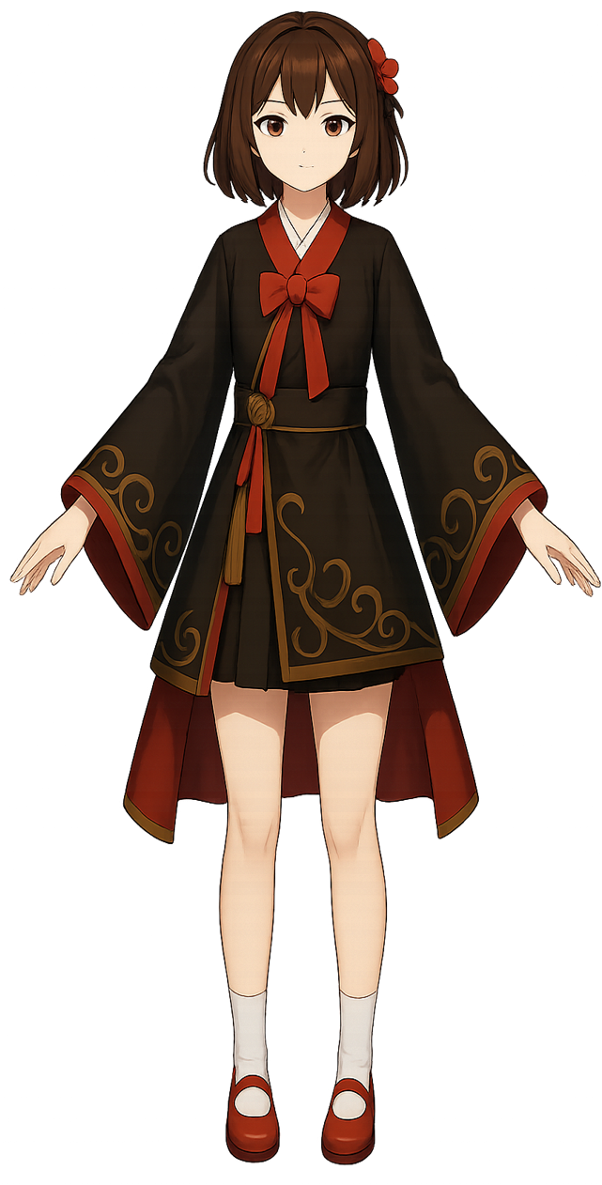
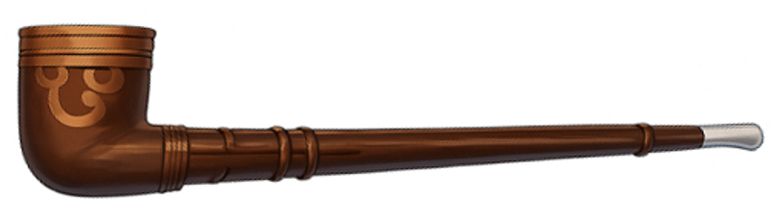

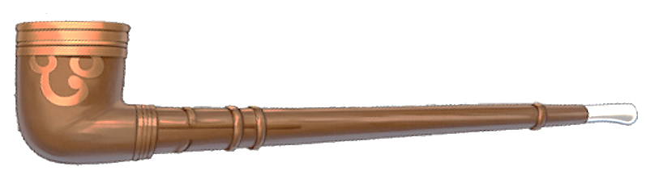
2. 전투 방식
(1) 전투 스타일
전투 흐름 예시
기본 공격 사용 : 2회 타격
자신 최대 체력의 10% 보호막 부여
2
‘연무 강화’ 0스택
기본 공격 사용 : 5회 타격
자신 최대 체력의 25% 보호막 부여
(기본 타격 2회 + 추가 타격 3회)
<턴 획득>
‘연무 강화’ 3스택
(최대치)
3
2

Slide 8
2. 전투 방식
(2) 장단점 및 활용 전략
장단점
장점 | 아군 전체에게 보호막을 지속적으로 부여할 수 있어서 파티의 안정성을 높여줄 수 있습니다. 화상, 중독 등 DoT 피해에 효과적으로 대응할 수 있습니다. 전투가 지속 될 수록 더 많은 보호막을 부여하기 때문에 전투 지속성이 좋습니다. 클리어 속도가 상대적으로 느린 신규 유저, 라이트 유저가 사용하기 좋습니다.
단점 | 한 번에 높은 피해를 주는 공격에는 대처하기 힘듭니다. 공격이 빗나가는 상황에서는 보호막을 부여할 수 없어 운용에 제한이 걸립니다. 전투의 초반부 혹은 행동 불능 상태(기절, 빙결 등)에서는 캐릭터의 성능이 저하됩니다.
활용 전략
파티 조합 | 공격 능력은 높지만 방어 능력이 낮은 캐릭터와 함께 사용하여 부족한 방어 능력을 보완합니다. 피해를 대신 맞아주는 메인 탱커가 없는 조합에서 파티의 안정성을 높여줍니다. 턴 획득을 도와주는 효과를 가진 캐릭터, 면역을 부여하는 캐릭터와 함께 사용하여 보호막을 무한히 유지를 할 수 있습니다.
전투 상황 | 광역 피해 or 지속 피해가 많은 몬스터를 상대할 때 사용합니다. 흐름이 길게 유지되는 전투에서 사용합니다.

Slide 9
3. 스킬
(1) 스킬 구성
구분 | 스킬명 | 기획 의도 | 스킬 요약 | 범위
패시브 | 천뢰술 | 부챗살을 활용하여 번개를 유도하는 컨셉을 강화하는 스킬입니다. 보호막 부여 효과를 가진 캐릭터(ex: 다온)와 파티를 구성하면, 캐릭터의 성능이 더욱 증가하게 설계합니다. | 매 턴 시작 시 천뢰침 1개 생성. (보호막 보유 시 천뢰침 1개 추가 생성.) 기본 공격 및 스킬로 방출한 번개는 랜덤 타게팅이 되어 적을 공격하지만, 천뢰침이 꽂혀있는 적이 있다면 해당 적에게 번개가 유도된다.
기본 공격 | - | 번개를 ㄷ | 랜덤한 적에게 번개를 2회 방출합니다.
스킬 1 | 천뢰유침 | 대상(적 or 자신)에 따라 다른 효과를 제공하여 전략적인 전투를 유도합니다. 천뢰침을 대상에게 발사하여 번개를 유도하기 위한 사전 작업용 스킬입니다. | [적 지정 시] 천뢰침을 대상에게 발사하며 1회 피해를 줍니다. [자신 지정 시] 천뢰침 1개 생성 후 턴 종료. (재사용 대기 시간 1턴 감소)
스킬 2 | 천뢰연격 | 방어 무시 피해 수치는 낮지만, | 적에게 번개를 2번 방출하여 공격한다.(랜덤 타게팅) 천뢰침이 꽂힌 적이 있다면 번개가 유도되어 공격한다.
스킬 3 | 천뢰개벽 | 하나의 대상에게 강력한 방어 무시 피해를 줄 수 있는 스킬입니다. 강력한 피해에 걸맞는 사전 작업으로 스택을 쌓아 한 번에 터트리는 재미를 줄 수 있습니다. | <보유한 천뢰침이 3개 이상일 때 사용 가능> 보유한 모든 천뢰침을 번개로 이어 대상에게 꽂아 넣고 강력한 번개를 1회 내려 친다. 이후 천뢰침이 적의 몸 안쪽으로 번개를 방전시켜 방어 무시 피해를 준다. (보유한 천뢰침 3/4/5 일때 대상의 방어력 0/20/50% 무시 및 재사용 대기 시간 2/1/0 턴 감소) | -
행 전체 타격
현재 체력이 가장 낮은 아군
자동 지정

Slide 10
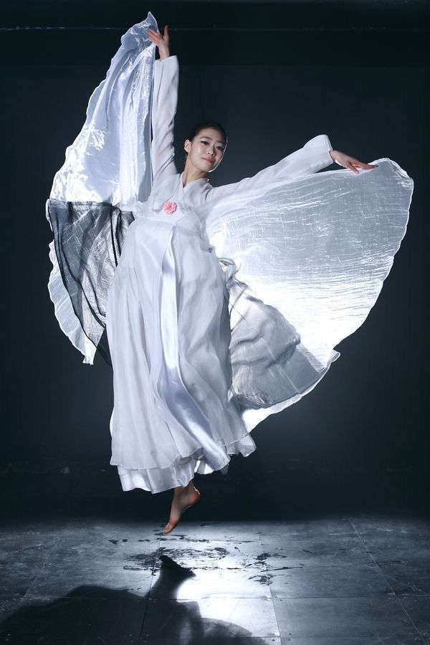
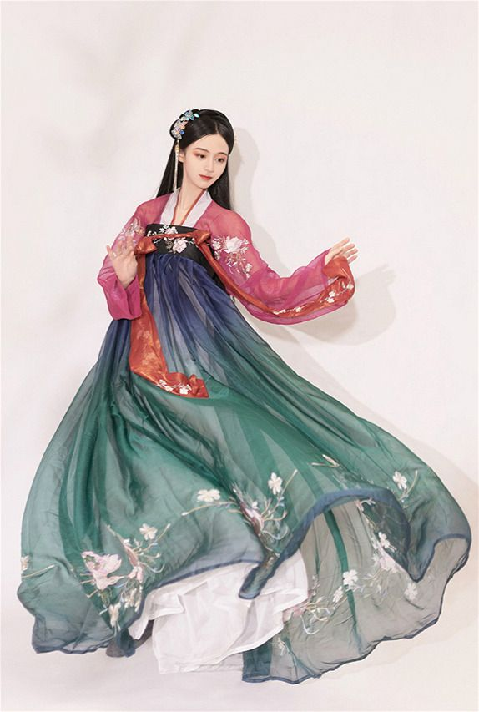
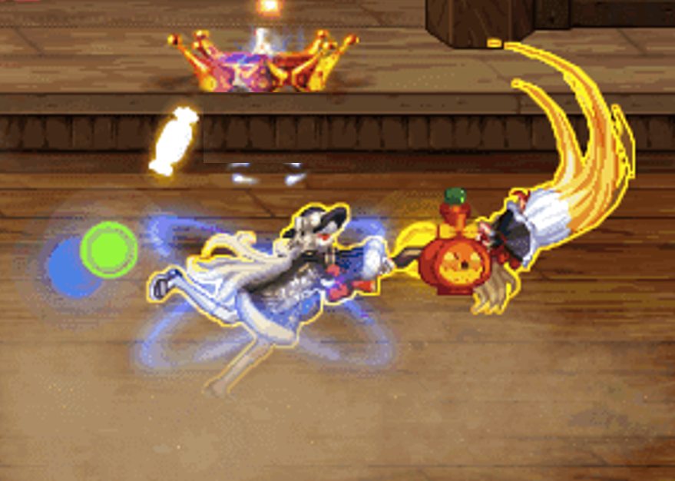
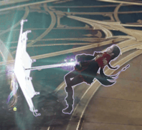
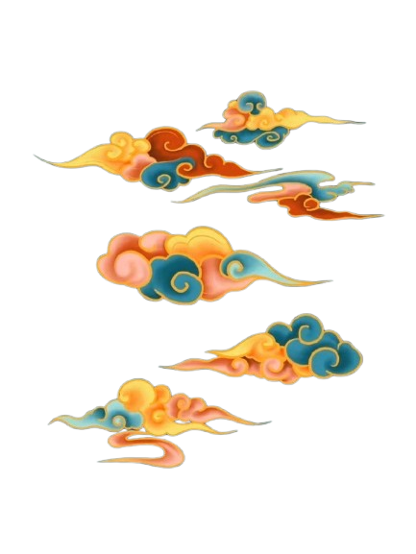
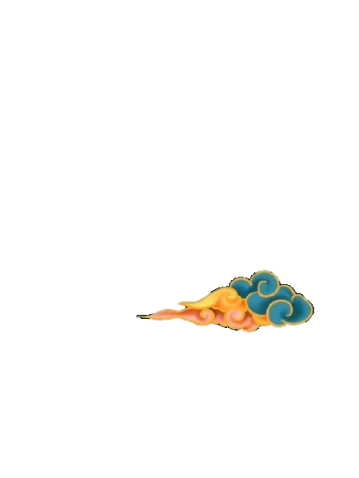
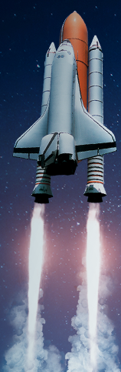
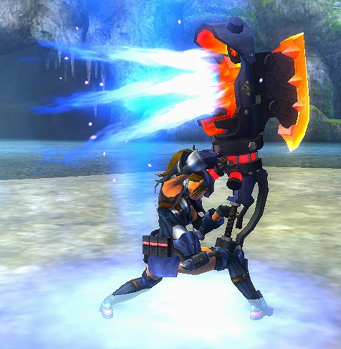
3. 스킬
(2) 모션/이펙트 컨셉
모션 컨셉
‘다온’의 스킬 모션은 춤을 추듯 우아하고 부드러운 몸짓으로 시작하지만 무기를 제대로 다루지 못하는 어리숙한 느낌으로 마무리되어, 발랄한 10대 후반 ~ 20대 초반 소녀 컨셉인 다온의 매력을 한층 강화합니다.
[우아하고 부드러운 준비 동작]
[허당미가 있고 어리숙한 마무리 동작]
이펙트 컨셉
‘다온’의 스킬 이펙트는 신비로운 색감의 연무가 곰방대에서 뿜어져 나온 후 대상에게 스며드는 느낌으로 구성합니다.
<비슷한 무기 컨셉 예시>
몬스터헌터 익스플로어의 ‘엑셀 엑스’
[연무 이펙트 예시]
[곰방대에서 뿜어져 나오는 연무 예시]
[연무가 추진력이 되어 캐릭터의 움직임을 보조]

